Slide 1

INSTITUTO DE PRODUCTIVIDAD · NFM
¿Querés que te muestre cómo aplicar el sistema completo en tu vida con nuestro acompañamiento?
El camino que empieza hoy.
Notes:
01 / 11 · Portada • Cerraste la clase. Ahora les hacés la pregunta directa: ¿quieren que les muestres cómo aplicar esto en su vida, con acompañamiento? CÓMO DECIRLO Respirá. Cambiá el tono: acá dejás de enseñar y le hacés la pregunta a la sala, de verdad — dejá el silencio para que conteste mentalmente que sí.

Slide 2
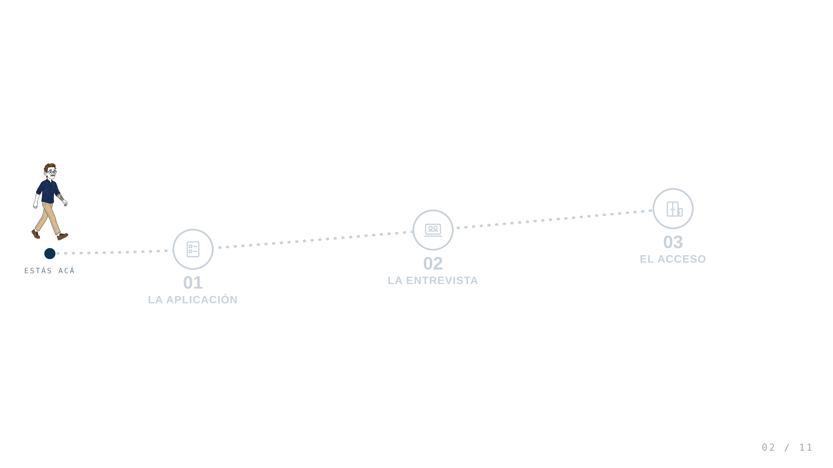
Va a ser así. Tres pasos. Y uno solo depende de vos.
La aplicación, la entrevista, y el acceso a tu sistema. El de hoy te lleva 90 segundos.
Notes:
02 / 11 · El camino • Va a ser así: la aplicación, la entrevista, y el acceso al sistema. • Son tres pasos. Nada más que tres. • Y de los tres, uno solo depende de vos: el de hoy. CÓMO DECIRLO Señalá los tres con la mano mientras los nombrás. Que se vea que es corto.

Slide 3
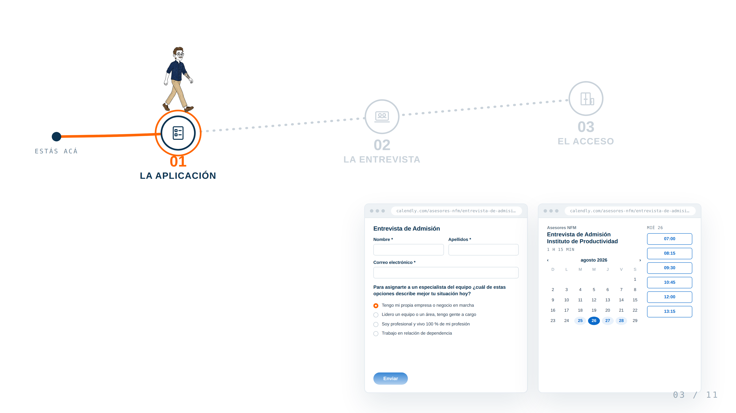
PASO 01 / 03 · LA APLICACIÓN
Reservás tu entrevista
Elegís tu horario y nos contás unos datos, para asignarte el coach que corresponde a tu caso.
Notes:
03 / 11 · Reservás tu entrevista • Este es tu 1% de hoy: reservás tu entrevista de admisión. • Te vamos a preguntar unos datos. Es para asignarte el coach que corresponde a tu caso, no para llenar una planilla. • Elegís el horario que te sirve. CÓMO DECIRLO Rápido, 15 segundos. Es el paso que tiene que sonar chico.

Slide 4
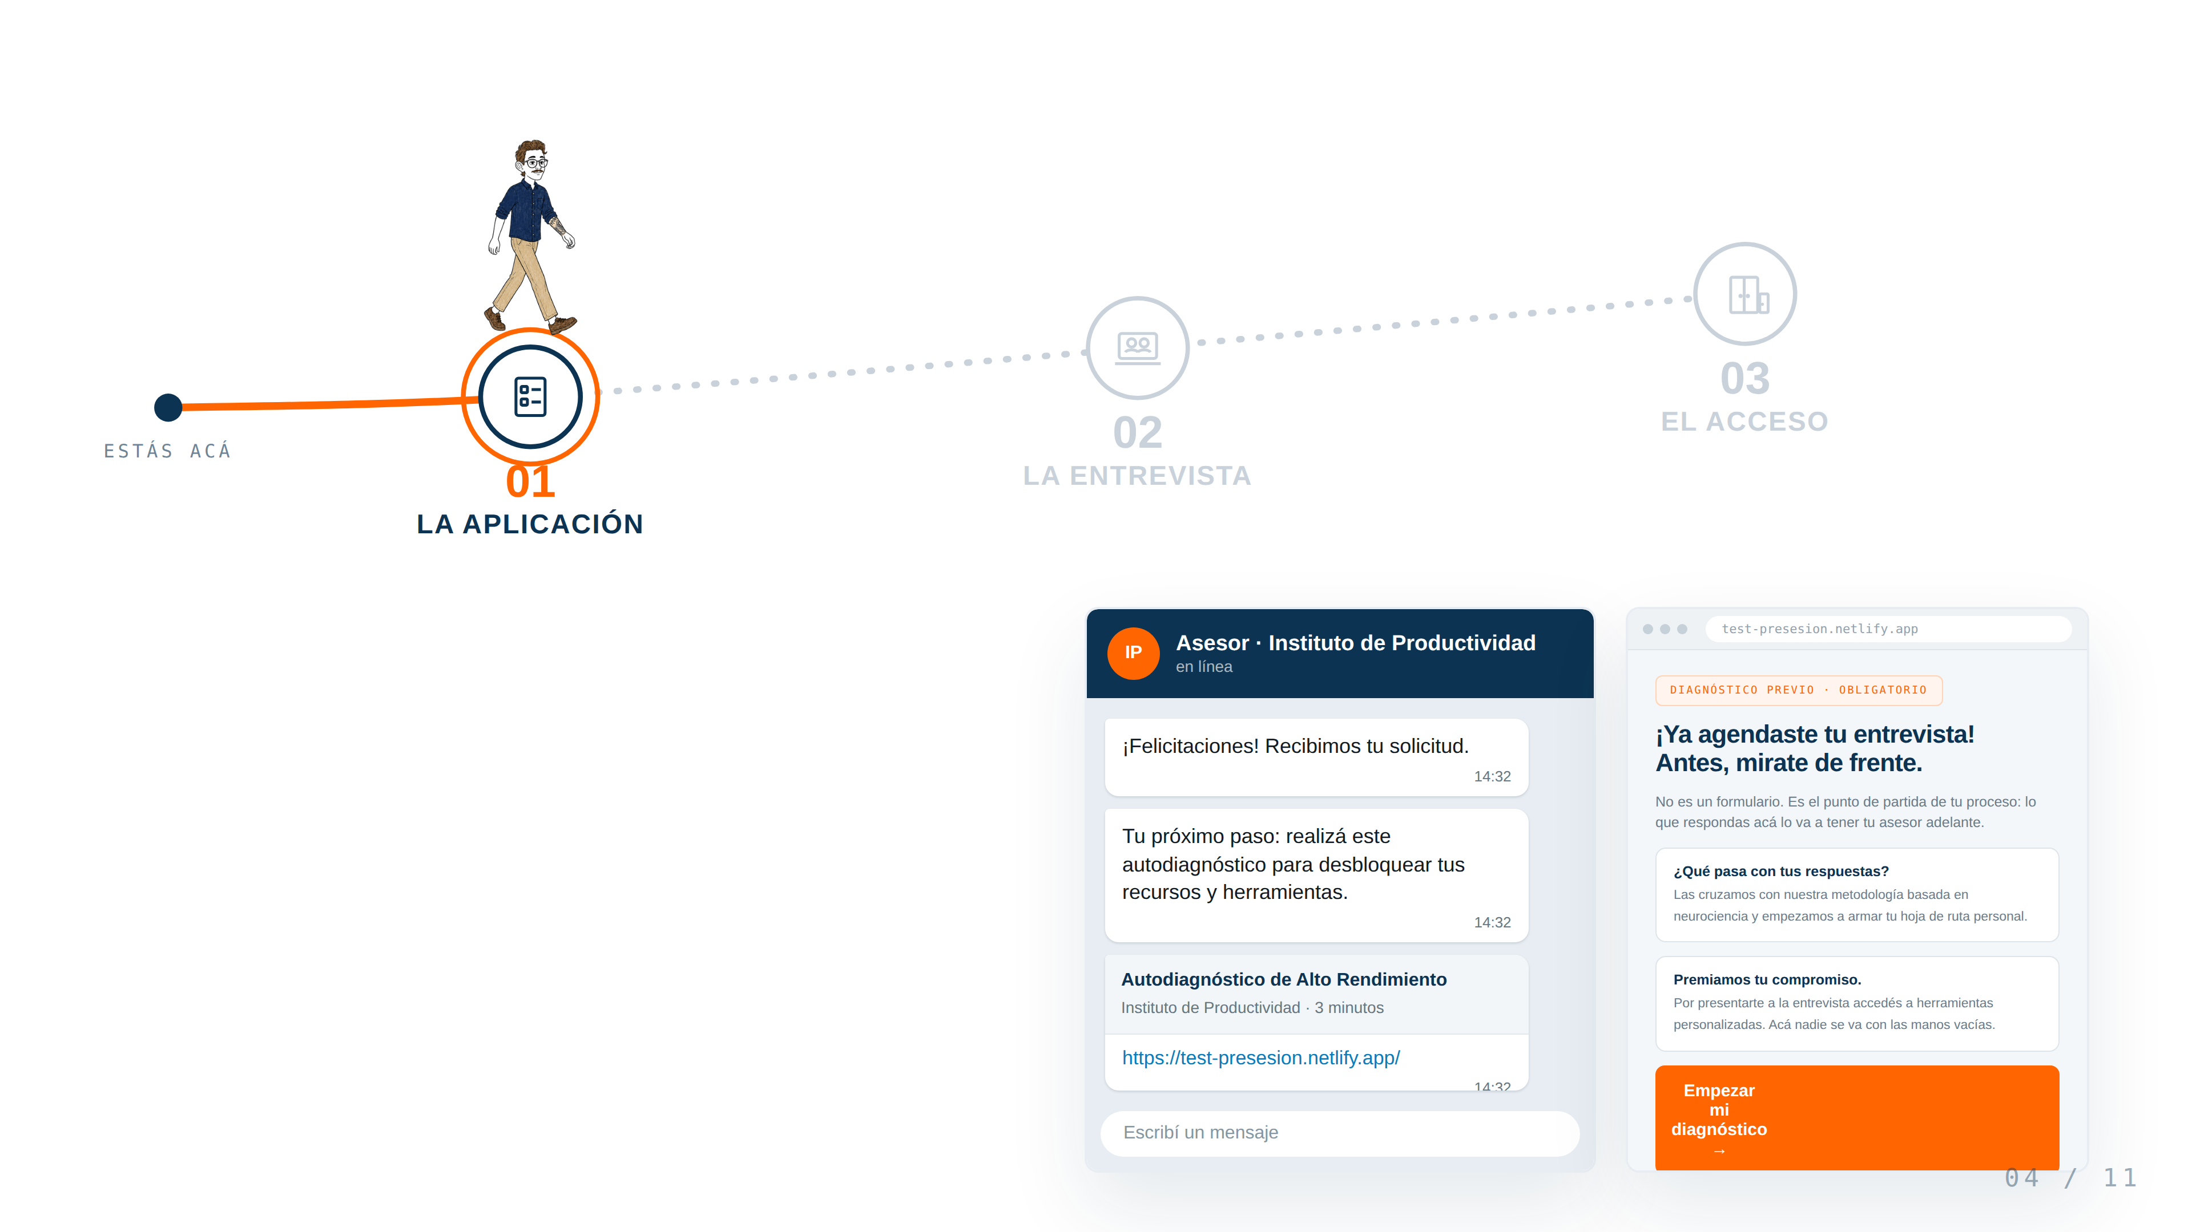
PASO 01 / 03 · LA APLICACIÓN
Tu autodiagnóstico
Te lo mandamos por WhatsApp. Con eso armamos tu sistema personal.
Notes:
04 / 11 · Tu autodiagnóstico • Por WhatsApp te compartimos un autodiagnóstico. • Este paso es clave: con esto armamos tu sistema. Tu sistema personal, no uno genérico. • Lo que respondas acá es lo que después te llega hecho. Guardá esta idea, porque vuelve en el paso tres. CÓMO DECIRLO Acá sí frená un segundo. Es lo que convierte el trámite en algo que ya es tuyo.

Slide 5
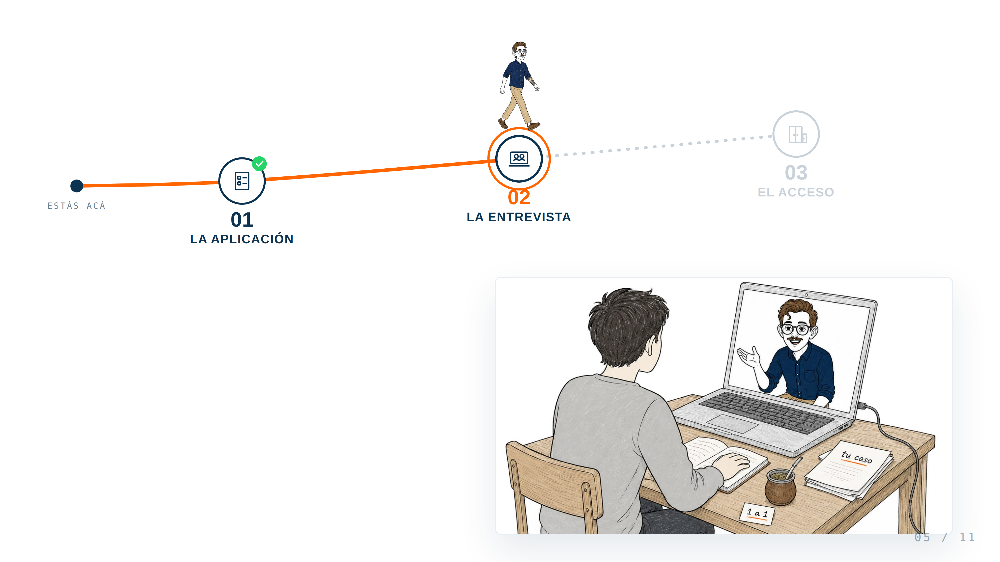
PASO 02 / 03 · LA ENTREVISTA
Con tu coach asignado
Vemos tu caso en profundidad y si realmente podemos ayudarte. Puede que no.
Notes:
05 / 11 · Con tu coach asignado • Segundo paso: tu entrevista de admisión con tu coach asignado. • Ahí vemos tu caso y vemos si realmente podemos ayudarte o no. Y a veces la respuesta es que no. • No es una llamada para venderte nada. Es para ver si esto es para vos. CÓMO DECIRLO El "puede que no" dicho tranquilo baja la guardia más que cualquier otra frase del deck.

Slide 6
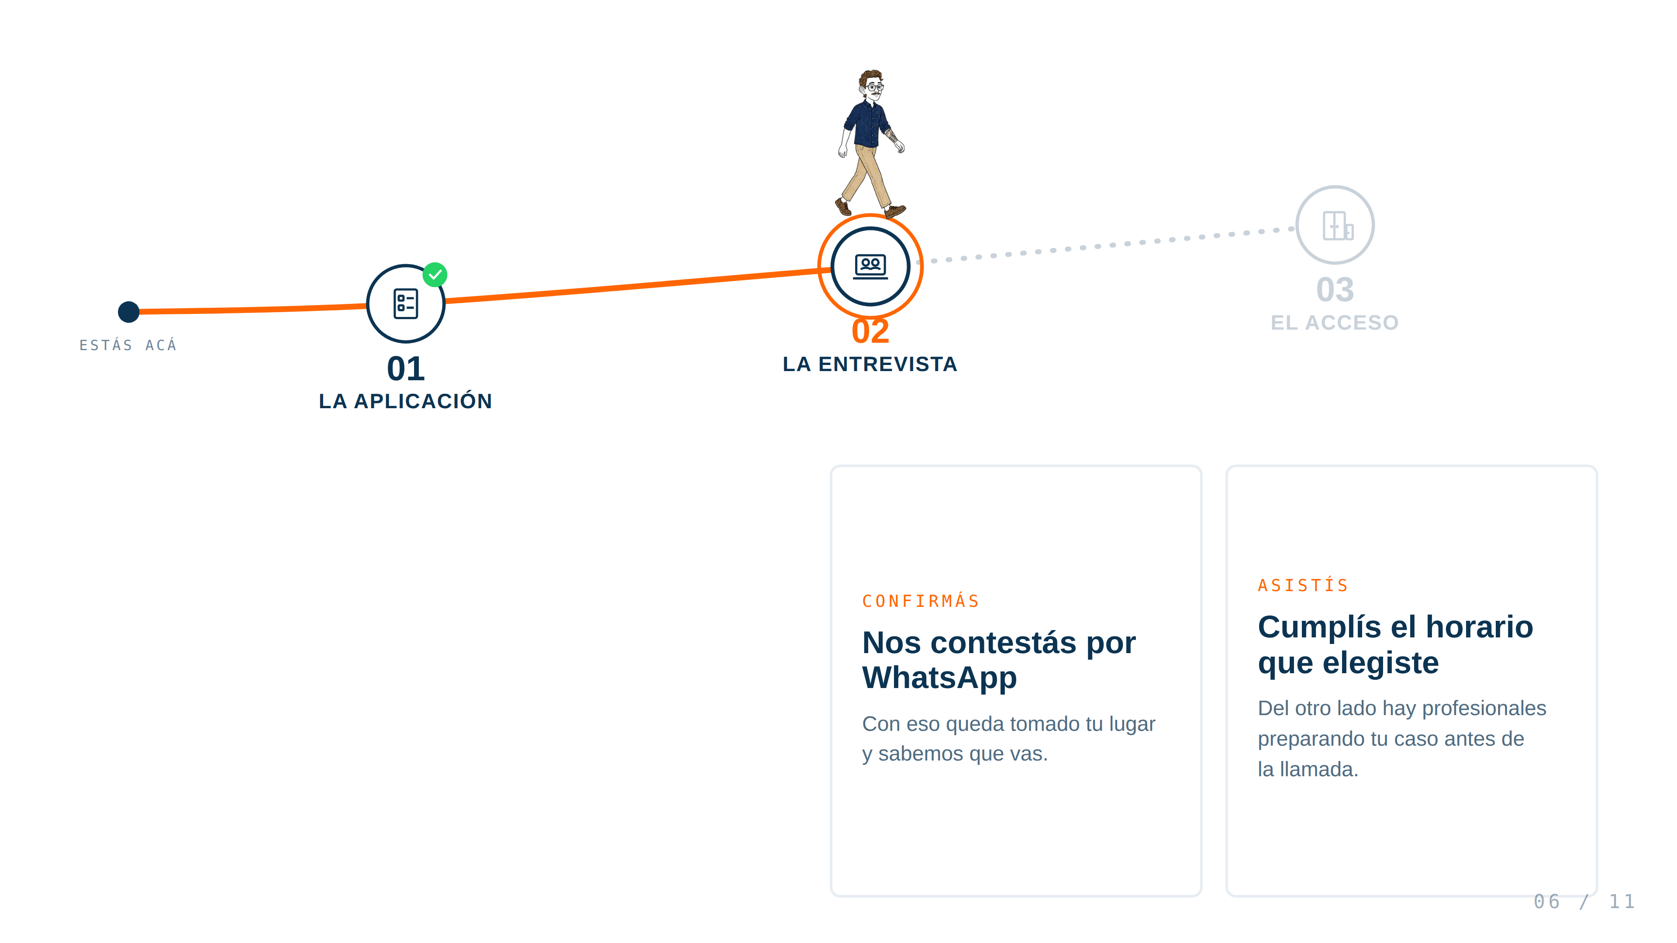
PASO 02 / 03 · LA ENTREVISTA
Lo único que te pedimos
Que confirmes por WhatsApp y que cumplas el horario que elegiste.
Notes:
06 / 11 · Lo único que te pedimos • Lo único que te pedimos: que nos confirmes por WhatsApp y que cumplas el horario que elegiste. • Estamos invirtiendo recursos para poder ayudarte y mostrarte si el Instituto es para vos. • Si agendás algo, respetá el tiempo de los profesionales. Es lo mismo que pedirías vos. CÓMO DECIRLO Firme pero sin reto. Es respeto mutuo, no una amenaza. Mirá a cámara acá.

Slide 7
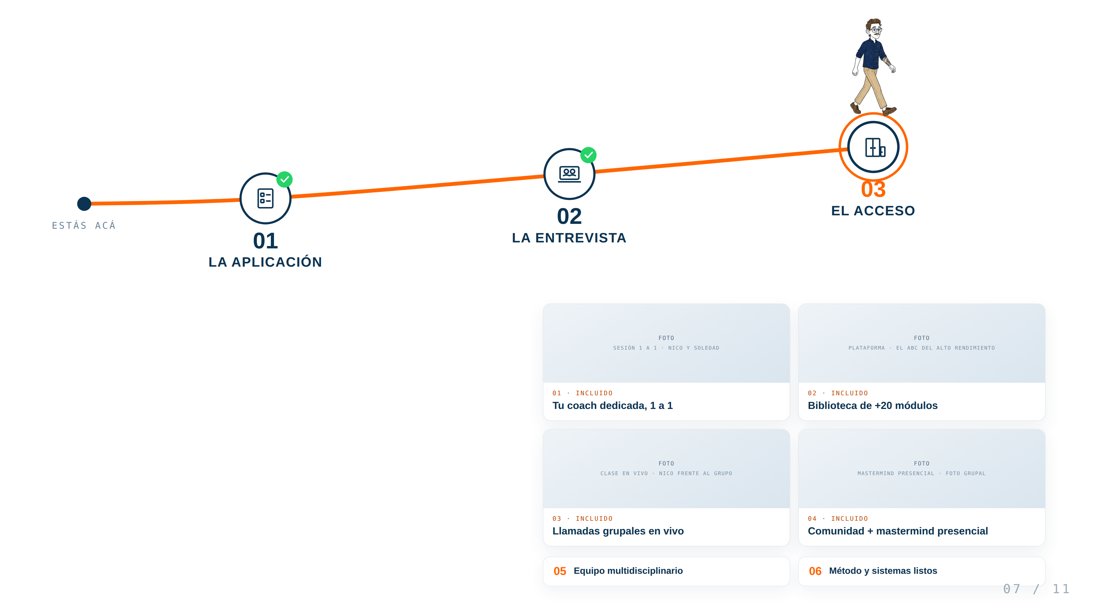
PASO 03 / 03 · EL ACCESO
Accedés a tu sistema
Si hacemos match, entrás a todo. Y no me tenés solo a mí: tenés al equipo entero atrás.
Notes:
07 / 11 · Accedés a tu sistema • Tercer paso: accedés a tu sistema. • Si hacemos match, entrás a todo: doce sesiones uno a uno, seis clases en vivo por semana, el método completo. • Y no me tenés solo a mí: tenés coaches, psicóloga, nutricionista. Un equipo entero atrás de tu caso. CÓMO DECIRLO El único momento del mapa donde te podés detener a enumerar. Nombrá al EQUIPO, no a vos: es lo que hace que la gente compre el sistema y no al gurú.

Slide 8
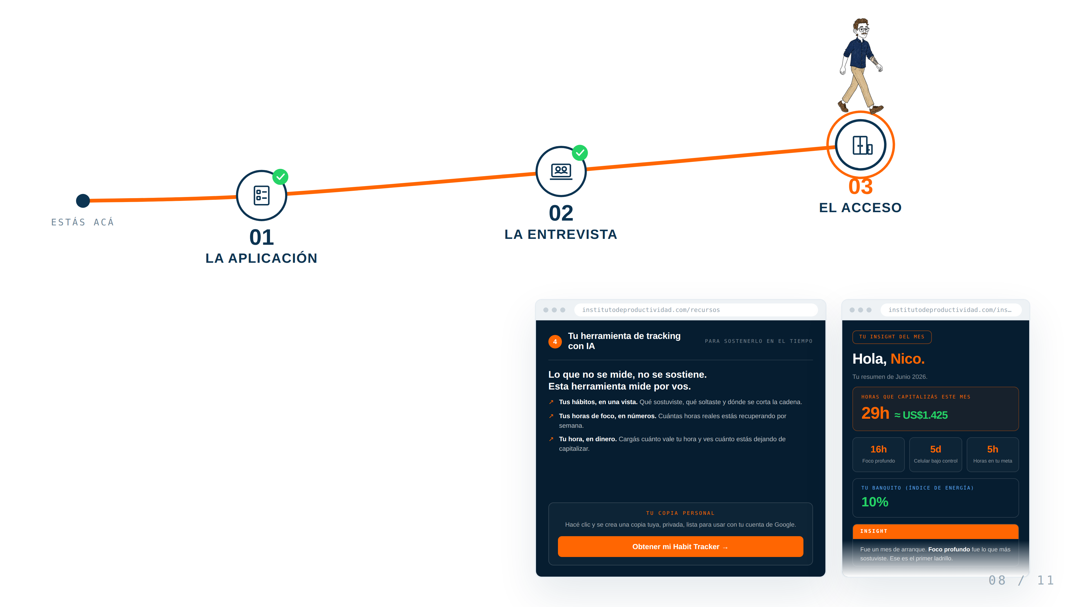
PASO 03 / 03 · EL ACCESO
Y si no hacemos match
Te llevás igual tu entregable, preparado con el autodiagnóstico que hiciste en el paso uno.
Notes:
08 / 11 · Y si no hacemos match • Y si no hacemos match, igual te llevás tu entregable. • Lo preparamos con tu autodiagnóstico, el que hiciste en el paso uno. Herramientas para tu caso específico. • Acá nadie se va con las manos vacías. Todo esto se basa en que pases a la acción. CÓMO DECIRLO ESTA es la que elimina la fricción de "me van a vender". Decila lento y con los ojos en la cámara.

Slide 9

ANTES DE AGENDAR
Dos cosas, para ser honestos.
Y esto es lo que tenés que saber
Esto es para vos si…
Es una mentoría con un equipo que te sostiene: coaches, psicóloga, nutricionista, sesiones uno a uno. No estás comprando un curso, estás invirtiendo en un sistema integral.
Ya tenés algo andando: un negocio, un equipo, una carrera, un estudio. Y llegaste hasta acá a fuerza de horas.
El monto se define en la entrevista, según tu caso y lo que necesites. No te vamos a recomendar el plan más caro: el que te vaya a dar resultados.
Hoy el cuello de botella sos vos. Todo pasa por tus manos, delegar te cuesta más que hacerlo, y sabés que de acá no pasás sumando esfuerzo.
Si buscás un cursito de 200 dólares que promete soluciones mágicas y a los diez días te devuelve a la misma rutina de antes, esto no es lo que estás buscando.
No venís a empezar. Venís a que lo que ya construiste funcione sin que vos lo sostengas — no a punta de voluntad, más disciplina o más esfuerzo, sino con un sistema integral.
Trabajamos con gente que tiene un objetivo concreto y una vida exigente encima: un negocio, un equipo, una carrera, un proyecto propio. Si hoy tu prioridad es llegar a fin de mes o batallar para pagar el alquiler: hoy no es tu momento — y está perfecto.
Notes:
09 / 11 · Antes de agendar • Antes de darte el QR quiero ser honesto con vos, así no te hago perder el tiempo. • Esto es para el que ya tiene algo andando y hoy es el cuello de botella de su propio negocio. El que llegó lejos a fuerza de horas y sabe que de acá no pasa sumando esfuerzo. • No venís a empezar. Venís a que lo que ya construiste funcione sin que vos lo sostengas — no a punta de voluntad, más disciplina o más esfuerzo, sino con un sistema integral. • Es una mentoría con un equipo que te sostiene: coaches, psicóloga, nutricionista, sesiones uno a uno. No estás comprando un curso, estás invirtiendo en un sistema integral. • El monto se define en la entrevista, según tu caso y lo que necesites. No te vamos a recomendar el plan más caro, sino el que te vaya a dar resultados. • Ahora, si lo que buscás es un cursito de 200 dólares que te promete soluciones mágicas y a los diez días te devuelve a la misma rutina de antes: esto no es lo que estás buscando. • Trabajamos con gente que tiene un objetivo concreto y una vida exigente encima: un negocio, un equipo, una carrera, un proyecto propio. Si hoy tu prioridad es llegar a fin de mes o batallar para pagar el alquiler: hoy no es tu momento. Y está perfecto. CÓMO DECIRLO Techo, no pozo: le hablás al que llegó lejos y chocó contra un límite, no al que está fallando. La línea del cursito de 200 va con humor, sin desprecio. El cierre bajalo tranquilo: 'y está perfecto' se dice de verdad, no como escape.

Slide 10

CÓMO SE ENTRA
No te pido que hagas todo hoy. Te pido tu 1%.
Escaneás el QR, respondés unas preguntas, elegís horario. Todo lo demás del camino que te mostré pasa solo.
Entrevista de admisión. Videollamada personal con nuestro Director de Admisiones.
12 cupos esta semana.
Notes:
10 / 11 · El QR • Tu 1% de hoy es esto y nada más: escaneás, respondés, elegís horario. • Todo lo demás del camino que te mostré pasa solo. • Doce cupos esta semana, con el Director de Admisiones. • Y si no lo hacés hoy no pasa nada grave: simplemente dentro de un año vas a estar exactamente donde estás hoy, con un año más de horas encima. CÓMO DECIRLO La urgencia va como costo de oportunidad, nunca como catástrofe. Nada de 'vas a colapsar'. Después dejá el QR en silencio unos segundos: no hables encima del escaneo.

Slide 11
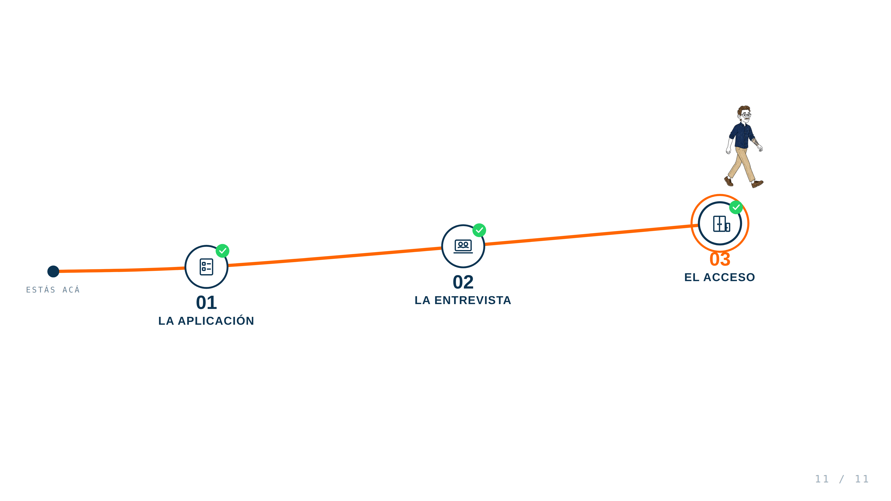
Del otro lado del camino.
En febrero, este papel es evidencia de lo que cambió.
Notes:
11 / 11 · Cierre • Ese es el camino completo. • Todo esto se basa en una sola cosa: que pases a la acción. • Nos vemos del otro lado. CÓMO DECIRLO Cierre corto. No agregues nada nuevo acá.

